Slide 1
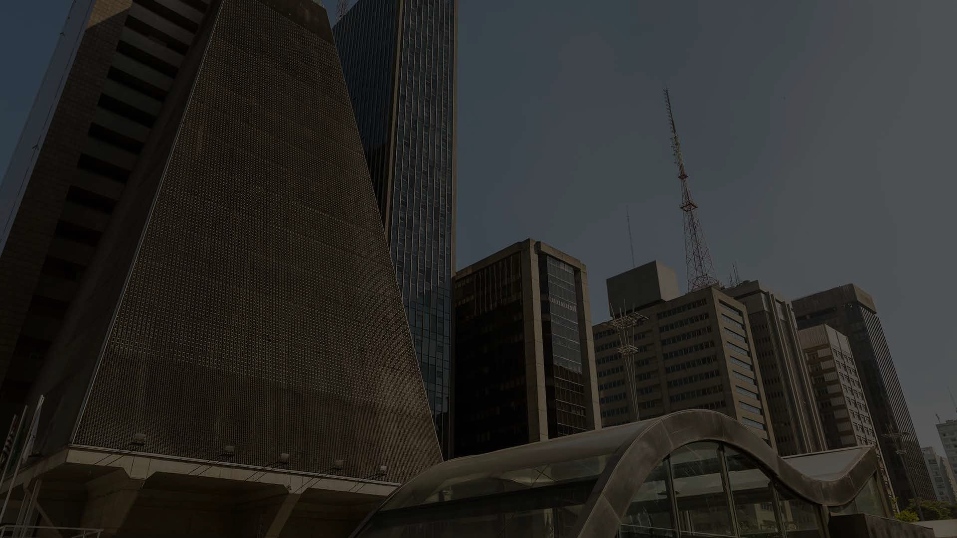
Internet e Segurança
FENASUCRO 2022
Auditório ...
Sertãozinho/SP 19 de ago. de 2022
SENAI 5.13 - Jaguariúna
Luis Fernando Spoljaric
Instrutor de formação profissional III
Paulo Rogério Ferreira Tescaro
Especialista em Tecnologia
Notes:
Agradecimentos paroquiais:
Ao publico
A organização da Fenasucro

Slide 2
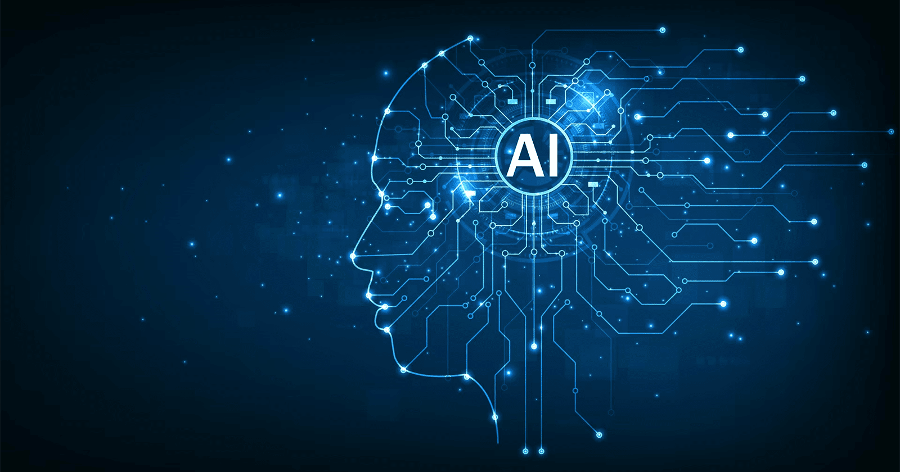
Usabilidade, Direitos autorias e imagem.

Slide 3
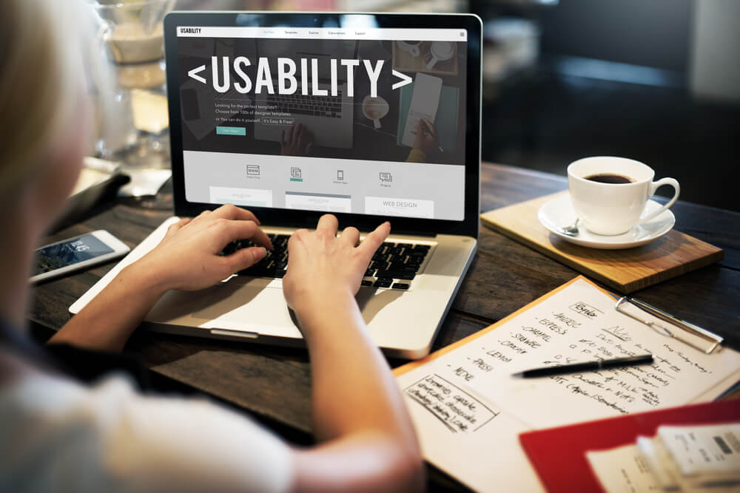
Usabilidade da Internet
Usabilidade é a facilidade com que as pessoas conseguem utilizar um sistema, site ou aplicativo para atingir seus objetivos com eficácia, eficiência e satisfação.
Notes:
Acatech (denominado acatech), fundada em 2002 e estabelecida como a Academia Alemã de Ciência e Engenharia, A acatech é organizada como uma academia de trabalho que assessora políticos e o público em questões futuras relacionadas às ciências técnicas e políticas de tecnologia. A academia se vê como uma instituição que fornece avaliações neutras, baseadas em fatos científicos de questões relacionadas à tecnologia e atende à sociedade com recomendações perspicazes de excelente qualidade.
A forma de atuação da acatech é caracterizada pela estreita articulação entre ciência e negócios. O objetivo primordial do trabalho da acatech é promover o crescimento sustentável por meio de mais inovação na Alemanha . Isto implica a avaliação das potencialidades, oportunidades e riscos de novos desenvolvimentos técnicos.
VDMA: A Associação Alemã de Fabricantes de Máquinas e Instalações Industriais (Verband Deutscher Maschinen - und Anlagenbau e.V VDMA), nascida em 1892, com sede em Frankfurt am Main, reúne 3.300 empresas associadas, o que lhe confere a posição de maior associação industrial da Europa. A VDMA se vê como uma plataforma na qual suas empresas membros podem trocar informações sobre desafios técnicos, questões interdisciplinares e muitos outros tópicos em numerosas redes.
Klaus Schwab
Klaus Martin Schwab ( pronúncia alemã: [klaʊs ˈmaʁtiːn ʃvaːp] ; nascido em 30 de março de 1938) é um engenheiro , economista e fundador alemão do Fórum Econômico Mundial (WEF) . Ele atuou como presidente do WEF desde a fundação da organização em 1971
Kai-Fu Lee ( chinês tradicional :李 開 復; chinês simplificado :李 开 复; pinyin : Lǐ Kāifù ; nascido em 3 de dezembro de 1961) é um cientista da computação, empresário e escritor taiwanês . Ele está atualmente baseado em Pequim , China .
Lee desenvolveu um sistema de reconhecimento de fala contínuo independente do locutor como seu Ph.D. tese na Carnegie Mellon University . Mais tarde, ele trabalhou como executivo, primeiro na Apple , depois na SGI , Microsoft e Google .
Ele se tornou o foco de uma disputa legal em 2005 entre o Google e a Microsoft , seu antigo empregador, devido a um contrato de não concorrência de um ano que ele assinou com a Microsoft em 2000, quando se tornou seu vice-presidente corporativo de serviços interativos. [1]

Slide 4
História da Internet
Anos 1970:
Desenvolvimento do protocolo TCP/IP, essencial para a comunicação de redes.
Anos 1980:
A Internet começou a ser usada em universidades e centros de pesquisa.
Anos 1990:
Criação da World Wide Web (WWW) por Tim Berners-Lee (1991), popularizando a internet para uso comercial e pessoal.
Notes:
Weverton Ribeiro, graduado em Engenharia Elétrica, MBA em Gestão Empresarial na FGV, iniciou sua trajetória profissional atuando por 6 anos no mercado de Automação Industrial, posteriormente atuou por 2 anos como consultor industrial de otimização de processos e 1 ano de atuação na diretoria de Recursos Humanos de uma Multinacional do setor sucroenergético tendo como principal atribuição trabalhar nos projetos de estrutura organizacional. Há 3 anos atua como especialista em Tecnologia no SENAI SP.
Weverton Ribeiro, possui 12 anos de experiência em atuação na indústria. Desenvolveu sua carreira ao longo do tempo, atuando por 6 anos nos ramos de qualidade e comissionamento de automação industrial, posteriormente atuou como consultor industrial para otimização de processos por 2 anos, teve uma passagem de 1 ano atuando na diretoria corporativa de RH de uma multinacional do setor sucroenergético, e desde 2019 atua como especialista em Tencologia pelo SENAI SP. Possui duas formações de nível técnico, Mecatrônica e Automação, graduado em Engenharia Elétrica, MBA em Gestão empresarial pela FGV

Slide 5
Princípios da usabilidade
Facilidade de aprendizado: O sistema deve ser intuitivo, mesmo para iniciantes.
Eficiência de uso: Usuários experientes devem realizar tarefas rapidamente.
Memorabilidade: A interface deve ser fácil de lembrar, mesmo após um tempo sem uso.
Baixo índice de erros: Deve evitar erros e permitir fácil recuperação deles.
Satisfação subjetiva: Deve ser agradável de usar..
Notes:
Weverton Ribeiro, graduado em Engenharia Elétrica, MBA em Gestão Empresarial na FGV, iniciou sua trajetória profissional atuando por 6 anos no mercado de Automação Industrial, posteriormente atuou por 2 anos como consultor industrial de otimização de processos e 1 ano de atuação na diretoria de Recursos Humanos de uma Multinacional do setor sucroenergético tendo como principal atribuição trabalhar nos projetos de estrutura organizacional. Há 3 anos atua como especialista em Tecnologia no SENAI SP.
Weverton Ribeiro, possui 12 anos de experiência em atuação na indústria. Desenvolveu sua carreira ao longo do tempo, atuando por 6 anos nos ramos de qualidade e comissionamento de automação industrial, posteriormente atuou como consultor industrial para otimização de processos por 2 anos, teve uma passagem de 1 ano atuando na diretoria corporativa de RH de uma multinacional do setor sucroenergético, e desde 2019 atua como especialista em Tencologia pelo SENAI SP. Possui duas formações de nível técnico, Mecatrônica e Automação, graduado em Engenharia Elétrica, MBA em Gestão empresarial pela FGV

Slide 6
Exemplo de Usabilidade na Prática
Ter uma barra de busca visível
Apresentar filtros claros
Mostrar imagens e preços dos produtos de forma objetiva
Possuir um processo de compra simples (poucos cliques)
Notes:
Weverton Ribeiro, graduado em Engenharia Elétrica, MBA em Gestão Empresarial na FGV, iniciou sua trajetória profissional atuando por 6 anos no mercado de Automação Industrial, posteriormente atuou por 2 anos como consultor industrial de otimização de processos e 1 ano de atuação na diretoria de Recursos Humanos de uma Multinacional do setor sucroenergético tendo como principal atribuição trabalhar nos projetos de estrutura organizacional. Há 3 anos atua como especialista em Tecnologia no SENAI SP.
Weverton Ribeiro, possui 12 anos de experiência em atuação na indústria. Desenvolveu sua carreira ao longo do tempo, atuando por 6 anos nos ramos de qualidade e comissionamento de automação industrial, posteriormente atuou como consultor industrial para otimização de processos por 2 anos, teve uma passagem de 1 ano atuando na diretoria corporativa de RH de uma multinacional do setor sucroenergético, e desde 2019 atua como especialista em Tencologia pelo SENAI SP. Possui duas formações de nível técnico, Mecatrônica e Automação, graduado em Engenharia Elétrica, MBA em Gestão empresarial pela FGV

Slide 7

Direitos autorias na internet

Slide 8
O que são direitos autorias
É a proteção legal que o criador de uma obra intelectual tem sobre ela, incluindo obras online como textos, imagens, músicas e vídeos. Isso significa que o autor tem direito exclusivo de utilizar, reproduzir e distribuir a sua obra, e outras pessoas precisam obter autorização para fazer o mesmo.
Notes:
Weverton Ribeiro, graduado em Engenharia Elétrica, MBA em Gestão Empresarial na FGV, iniciou sua trajetória profissional atuando por 6 anos no mercado de Automação Industrial, posteriormente atuou por 2 anos como consultor industrial de otimização de processos e 1 ano de atuação na diretoria de Recursos Humanos de uma Multinacional do setor sucroenergético tendo como principal atribuição trabalhar nos projetos de estrutura organizacional. Há 3 anos atua como especialista em Tecnologia no SENAI SP.
Weverton Ribeiro, possui 12 anos de experiência em atuação na indústria. Desenvolveu sua carreira ao longo do tempo, atuando por 6 anos nos ramos de qualidade e comissionamento de automação industrial, posteriormente atuou como consultor industrial para otimização de processos por 2 anos, teve uma passagem de 1 ano atuando na diretoria corporativa de RH de uma multinacional do setor sucroenergético, e desde 2019 atua como especialista em Tencologia pelo SENAI SP. Possui duas formações de nível técnico, Mecatrônica e Automação, graduado em Engenharia Elétrica, MBA em Gestão empresarial pela FGV

Slide 9
Direitos autorias
O direito autoral protege criações intelectuais, como:
Textos
Músicas
Vídeos
Fotografias
Programas de computador
Notes:
Weverton Ribeiro, graduado em Engenharia Elétrica, MBA em Gestão Empresarial na FGV, iniciou sua trajetória profissional atuando por 6 anos no mercado de Automação Industrial, posteriormente atuou por 2 anos como consultor industrial de otimização de processos e 1 ano de atuação na diretoria de Recursos Humanos de uma Multinacional do setor sucroenergético tendo como principal atribuição trabalhar nos projetos de estrutura organizacional. Há 3 anos atua como especialista em Tecnologia no SENAI SP.
Weverton Ribeiro, possui 12 anos de experiência em atuação na indústria. Desenvolveu sua carreira ao longo do tempo, atuando por 6 anos nos ramos de qualidade e comissionamento de automação industrial, posteriormente atuou como consultor industrial para otimização de processos por 2 anos, teve uma passagem de 1 ano atuando na diretoria corporativa de RH de uma multinacional do setor sucroenergético, e desde 2019 atua como especialista em Tencologia pelo SENAI SP. Possui duas formações de nível técnico, Mecatrônica e Automação, graduado em Engenharia Elétrica, MBA em Gestão empresarial pela FGV

Slide 10
Como funciona na internet?
Na internet, qualquer conteúdo original está automaticamente protegido, mesmo que não esteja registrado.
Uso Permitido | Uso Indevido
Citação com fonte (respeitando limites) | Cópia integral de artigos ou livros
Compartilhamento com permissão do autor | Reprodução de músicas, vídeos sem autorização
Imagens com licença Creative Commons | Uso de imagens da internet sem crédito
Notes:
Weverton Ribeiro, graduado em Engenharia Elétrica, MBA em Gestão Empresarial na FGV, iniciou sua trajetória profissional atuando por 6 anos no mercado de Automação Industrial, posteriormente atuou por 2 anos como consultor industrial de otimização de processos e 1 ano de atuação na diretoria de Recursos Humanos de uma Multinacional do setor sucroenergético tendo como principal atribuição trabalhar nos projetos de estrutura organizacional. Há 3 anos atua como especialista em Tecnologia no SENAI SP.
Weverton Ribeiro, possui 12 anos de experiência em atuação na indústria. Desenvolveu sua carreira ao longo do tempo, atuando por 6 anos nos ramos de qualidade e comissionamento de automação industrial, posteriormente atuou como consultor industrial para otimização de processos por 2 anos, teve uma passagem de 1 ano atuando na diretoria corporativa de RH de uma multinacional do setor sucroenergético, e desde 2019 atua como especialista em Tencologia pelo SENAI SP. Possui duas formações de nível técnico, Mecatrônica e Automação, graduado em Engenharia Elétrica, MBA em Gestão empresarial pela FGV

Slide 11
Licenças mais comuns
Creative Commons (CC): permite uso com condições específicas.
Domínio Público: obras sem restrição legal.
Todos os direitos reservados: exige autorização prévia.
Notes:
Weverton Ribeiro, graduado em Engenharia Elétrica, MBA em Gestão Empresarial na FGV, iniciou sua trajetória profissional atuando por 6 anos no mercado de Automação Industrial, posteriormente atuou por 2 anos como consultor industrial de otimização de processos e 1 ano de atuação na diretoria de Recursos Humanos de uma Multinacional do setor sucroenergético tendo como principal atribuição trabalhar nos projetos de estrutura organizacional. Há 3 anos atua como especialista em Tecnologia no SENAI SP.
Weverton Ribeiro, possui 12 anos de experiência em atuação na indústria. Desenvolveu sua carreira ao longo do tempo, atuando por 6 anos nos ramos de qualidade e comissionamento de automação industrial, posteriormente atuou como consultor industrial para otimização de processos por 2 anos, teve uma passagem de 1 ano atuando na diretoria corporativa de RH de uma multinacional do setor sucroenergético, e desde 2019 atua como especialista em Tencologia pelo SENAI SP. Possui duas formações de nível técnico, Mecatrônica e Automação, graduado em Engenharia Elétrica, MBA em Gestão empresarial pela FGV

Slide 12
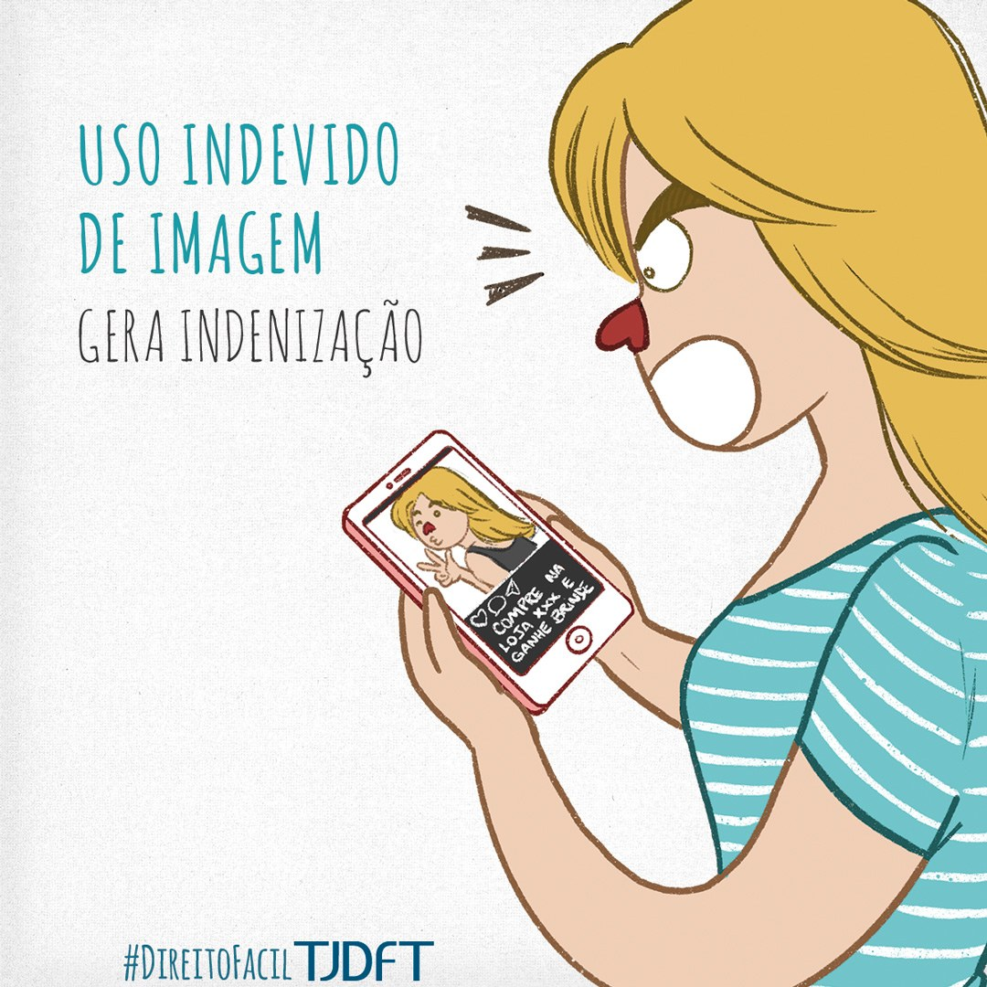
Direito de imagem

Slide 13
O que é?
O direito de imagem é o direito que protege a privacidade e a dignidade de uma pessoa ao garantir que ela possa controlar o uso da sua imagem, voz, semelhança ou qualquer aspecto identificável dela por terceiros. Isto significa que, em regra, é necessário obter a autorização prévia e expressa da pessoa para utilizar a sua imagem em publicidade, mídia, cinema, televisão, internet, entre outros.
Notes:
Weverton Ribeiro, graduado em Engenharia Elétrica, MBA em Gestão Empresarial na FGV, iniciou sua trajetória profissional atuando por 6 anos no mercado de Automação Industrial, posteriormente atuou por 2 anos como consultor industrial de otimização de processos e 1 ano de atuação na diretoria de Recursos Humanos de uma Multinacional do setor sucroenergético tendo como principal atribuição trabalhar nos projetos de estrutura organizacional. Há 3 anos atua como especialista em Tecnologia no SENAI SP.
Weverton Ribeiro, possui 12 anos de experiência em atuação na indústria. Desenvolveu sua carreira ao longo do tempo, atuando por 6 anos nos ramos de qualidade e comissionamento de automação industrial, posteriormente atuou como consultor industrial para otimização de processos por 2 anos, teve uma passagem de 1 ano atuando na diretoria corporativa de RH de uma multinacional do setor sucroenergético, e desde 2019 atua como especialista em Tencologia pelo SENAI SP. Possui duas formações de nível técnico, Mecatrônica e Automação, graduado em Engenharia Elétrica, MBA em Gestão empresarial pela FGV

Slide 14
Quando é permitido usar imagem de alguém?
Com autorização por escrito
Em eventos públicos, mas sem causar constrangimento ou dano moral
Para fins jornalísticos, desde que respeite a dignidade da pessoa
Notes:
Weverton Ribeiro, graduado em Engenharia Elétrica, MBA em Gestão Empresarial na FGV, iniciou sua trajetória profissional atuando por 6 anos no mercado de Automação Industrial, posteriormente atuou por 2 anos como consultor industrial de otimização de processos e 1 ano de atuação na diretoria de Recursos Humanos de uma Multinacional do setor sucroenergético tendo como principal atribuição trabalhar nos projetos de estrutura organizacional. Há 3 anos atua como especialista em Tecnologia no SENAI SP.
Weverton Ribeiro, possui 12 anos de experiência em atuação na indústria. Desenvolveu sua carreira ao longo do tempo, atuando por 6 anos nos ramos de qualidade e comissionamento de automação industrial, posteriormente atuou como consultor industrial para otimização de processos por 2 anos, teve uma passagem de 1 ano atuando na diretoria corporativa de RH de uma multinacional do setor sucroenergético, e desde 2019 atua como especialista em Tencologia pelo SENAI SP. Possui duas formações de nível técnico, Mecatrônica e Automação, graduado em Engenharia Elétrica, MBA em Gestão empresarial pela FGV

Slide 15
Exemplos práticos
Permitido: Foto com amigos postada com consentimento
Proibido: Uso da foto de alguém para propaganda sem autorização
Notes:
Weverton Ribeiro, graduado em Engenharia Elétrica, MBA em Gestão Empresarial na FGV, iniciou sua trajetória profissional atuando por 6 anos no mercado de Automação Industrial, posteriormente atuou por 2 anos como consultor industrial de otimização de processos e 1 ano de atuação na diretoria de Recursos Humanos de uma Multinacional do setor sucroenergético tendo como principal atribuição trabalhar nos projetos de estrutura organizacional. Há 3 anos atua como especialista em Tecnologia no SENAI SP.
Weverton Ribeiro, possui 12 anos de experiência em atuação na indústria. Desenvolveu sua carreira ao longo do tempo, atuando por 6 anos nos ramos de qualidade e comissionamento de automação industrial, posteriormente atuou como consultor industrial para otimização de processos por 2 anos, teve uma passagem de 1 ano atuando na diretoria corporativa de RH de uma multinacional do setor sucroenergético, e desde 2019 atua como especialista em Tencologia pelo SENAI SP. Possui duas formações de nível técnico, Mecatrônica e Automação, graduado em Engenharia Elétrica, MBA em Gestão empresarial pela FGV

Slide 16
Consequências do uso indevido
Processos judiciais
Indenização por danos morais
Obrigações de retratação pública
Notes:
Weverton Ribeiro, graduado em Engenharia Elétrica, MBA em Gestão Empresarial na FGV, iniciou sua trajetória profissional atuando por 6 anos no mercado de Automação Industrial, posteriormente atuou por 2 anos como consultor industrial de otimização de processos e 1 ano de atuação na diretoria de Recursos Humanos de uma Multinacional do setor sucroenergético tendo como principal atribuição trabalhar nos projetos de estrutura organizacional. Há 3 anos atua como especialista em Tecnologia no SENAI SP.
Weverton Ribeiro, possui 12 anos de experiência em atuação na indústria. Desenvolveu sua carreira ao longo do tempo, atuando por 6 anos nos ramos de qualidade e comissionamento de automação industrial, posteriormente atuou como consultor industrial para otimização de processos por 2 anos, teve uma passagem de 1 ano atuando na diretoria corporativa de RH de uma multinacional do setor sucroenergético, e desde 2019 atua como especialista em Tencologia pelo SENAI SP. Possui duas formações de nível técnico, Mecatrônica e Automação, graduado em Engenharia Elétrica, MBA em Gestão empresarial pela FGV

Slide 17
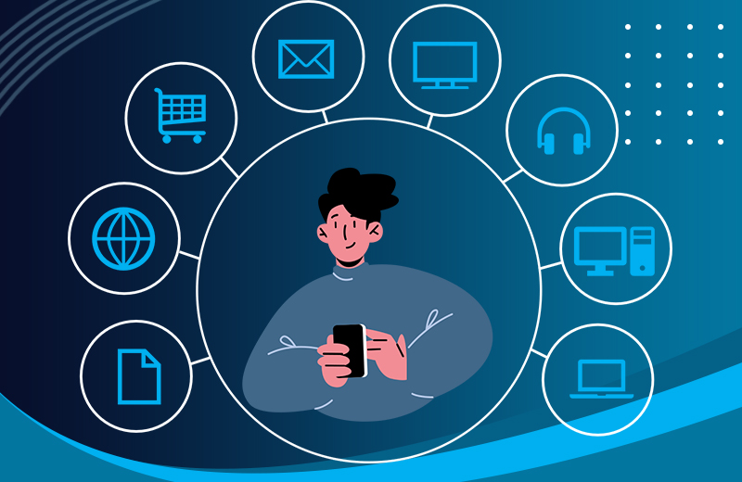
Uso responsável da internet

Slide 18
Uso responsável da internet
O uso responsável da internet envolve navegar, interagir e compartilhar informações online de forma ética, segura e consciente, respeitando as normas de conduta, protegendo a privacidade e promovendo um ambiente digital saudável. Isso inclui evitar spam, phishing e cyberbullying, além de usar a internet de forma construtiva e para fins positivos.
Notes:
Weverton Ribeiro, graduado em Engenharia Elétrica, MBA em Gestão Empresarial na FGV, iniciou sua trajetória profissional atuando por 6 anos no mercado de Automação Industrial, posteriormente atuou por 2 anos como consultor industrial de otimização de processos e 1 ano de atuação na diretoria de Recursos Humanos de uma Multinacional do setor sucroenergético tendo como principal atribuição trabalhar nos projetos de estrutura organizacional. Há 3 anos atua como especialista em Tecnologia no SENAI SP.
Weverton Ribeiro, possui 12 anos de experiência em atuação na indústria. Desenvolveu sua carreira ao longo do tempo, atuando por 6 anos nos ramos de qualidade e comissionamento de automação industrial, posteriormente atuou como consultor industrial para otimização de processos por 2 anos, teve uma passagem de 1 ano atuando na diretoria corporativa de RH de uma multinacional do setor sucroenergético, e desde 2019 atua como especialista em Tencologia pelo SENAI SP. Possui duas formações de nível técnico, Mecatrônica e Automação, graduado em Engenharia Elétrica, MBA em Gestão empresarial pela FGV

Slide 19
Comportamentos esperados
Respeito às leis e ao próximo
Evitar disseminação de fake news
Proteger dados pessoais e senhas
Respeitar a privacidade de terceiros
Notes:
Weverton Ribeiro, graduado em Engenharia Elétrica, MBA em Gestão Empresarial na FGV, iniciou sua trajetória profissional atuando por 6 anos no mercado de Automação Industrial, posteriormente atuou por 2 anos como consultor industrial de otimização de processos e 1 ano de atuação na diretoria de Recursos Humanos de uma Multinacional do setor sucroenergético tendo como principal atribuição trabalhar nos projetos de estrutura organizacional. Há 3 anos atua como especialista em Tecnologia no SENAI SP.
Weverton Ribeiro, possui 12 anos de experiência em atuação na indústria. Desenvolveu sua carreira ao longo do tempo, atuando por 6 anos nos ramos de qualidade e comissionamento de automação industrial, posteriormente atuou como consultor industrial para otimização de processos por 2 anos, teve uma passagem de 1 ano atuando na diretoria corporativa de RH de uma multinacional do setor sucroenergético, e desde 2019 atua como especialista em Tencologia pelo SENAI SP. Possui duas formações de nível técnico, Mecatrônica e Automação, graduado em Engenharia Elétrica, MBA em Gestão empresarial pela FGV

Slide 20
Ciberbullying e Crimes Virtuais
Ciberbullying: insultos, humilhações e ameaças online
Crimes virtuais: invasão de dispositivos, fraudes, disseminação de vírus, etc.
Notes:
Weverton Ribeiro, graduado em Engenharia Elétrica, MBA em Gestão Empresarial na FGV, iniciou sua trajetória profissional atuando por 6 anos no mercado de Automação Industrial, posteriormente atuou por 2 anos como consultor industrial de otimização de processos e 1 ano de atuação na diretoria de Recursos Humanos de uma Multinacional do setor sucroenergético tendo como principal atribuição trabalhar nos projetos de estrutura organizacional. Há 3 anos atua como especialista em Tecnologia no SENAI SP.
Weverton Ribeiro, possui 12 anos de experiência em atuação na indústria. Desenvolveu sua carreira ao longo do tempo, atuando por 6 anos nos ramos de qualidade e comissionamento de automação industrial, posteriormente atuou como consultor industrial para otimização de processos por 2 anos, teve uma passagem de 1 ano atuando na diretoria corporativa de RH de uma multinacional do setor sucroenergético, e desde 2019 atua como especialista em Tencologia pelo SENAI SP. Possui duas formações de nível técnico, Mecatrônica e Automação, graduado em Engenharia Elétrica, MBA em Gestão empresarial pela FGV

Slide 21
Segurança na Internet
Use senhas fortes
Atualize os softwares regularmente
Não clique em links suspeitos
Utilize antivírus e autenticação em duas etapas
Notes:
Weverton Ribeiro, graduado em Engenharia Elétrica, MBA em Gestão Empresarial na FGV, iniciou sua trajetória profissional atuando por 6 anos no mercado de Automação Industrial, posteriormente atuou por 2 anos como consultor industrial de otimização de processos e 1 ano de atuação na diretoria de Recursos Humanos de uma Multinacional do setor sucroenergético tendo como principal atribuição trabalhar nos projetos de estrutura organizacional. Há 3 anos atua como especialista em Tecnologia no SENAI SP.
Weverton Ribeiro, possui 12 anos de experiência em atuação na indústria. Desenvolveu sua carreira ao longo do tempo, atuando por 6 anos nos ramos de qualidade e comissionamento de automação industrial, posteriormente atuou como consultor industrial para otimização de processos por 2 anos, teve uma passagem de 1 ano atuando na diretoria corporativa de RH de uma multinacional do setor sucroenergético, e desde 2019 atua como especialista em Tencologia pelo SENAI SP. Possui duas formações de nível técnico, Mecatrônica e Automação, graduado em Engenharia Elétrica, MBA em Gestão empresarial pela FGV

Slide 22
Resumo Geral
Tema | Conceito-Chave
Usabilidade | Interface clara, fácil de usar e eficiente
Direito Autoral | Proteção de obras intelectuais (textos, músicas, vídeos, etc.)
Direito de Imagem | Direito de controlar como e onde sua imagem é usada
Uso Responsável | Ética, segurança, respeito à lei e às pessoas

Slide 23
Dúvidas?

Slide 24
Atividade
Pesquise um site de notícias, um perfil de rede social e um vídeo no YouTube e responda:
Há créditos de imagens e conteúdos?
Existe algum tipo de permissão ou licença visível?
O conteúdo foi publicado de forma ética e legal?

